Slide 1


底部启动，控盘主升②
9月22日 20:15
苏柏安
执业编号:A1120619080002
基金从业编号：A20250613005386
经传投资顾问，金融专业出身，坚持以资金推动论为研究核心，擅长主题风口擒龙头，独创软件经典战法：三色/三紫战法、价值龙头战法等，提倡用简单的方法稳健获利，同获2022/2024/2025年度经传金牌投顾。

Slide 2
01/
02/
03/
行情解读
控盘主升
操作注意事项

Slide 3
01
行情解读

Slide 4
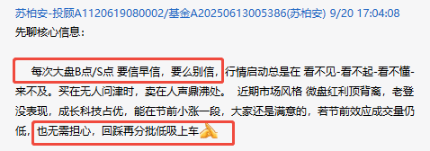
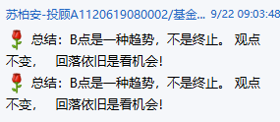
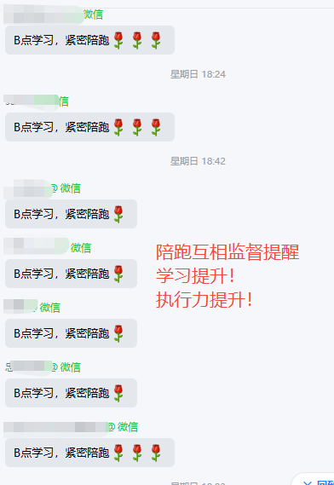
B点行情，回档是机会
9月20日
提醒自己，提醒执行力 ！
用好软件工具，在市场比看谁犯的错少，自然收获就大！
每次行情启动是不是： B点不敢买、 回踩不敢买、 熊线上移不敢买， 市场持续拉升几周后 开始敢买了，当多数人不敢上然后问能不能追的时候，调整就不远了。

Slide 5
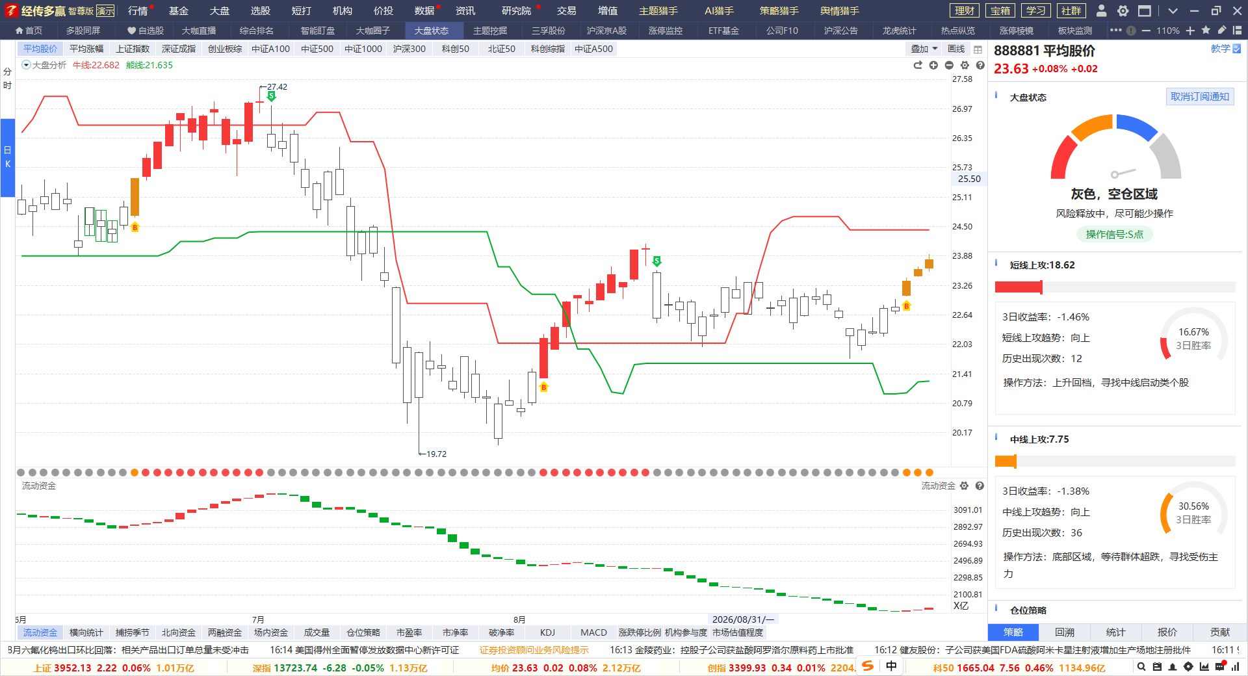
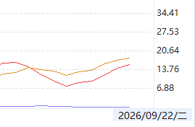
短线洗筹，控盘主升
中线上攻（控盘+趋势股走强）
短线上攻（短线创新高胜率增加）
持有主力控盘个股
稳定性增加，反复操作
直到趋势结束
B点+熊线上移+资金红
猎手热点，资金强势股，
低吸高抛

Slide 6
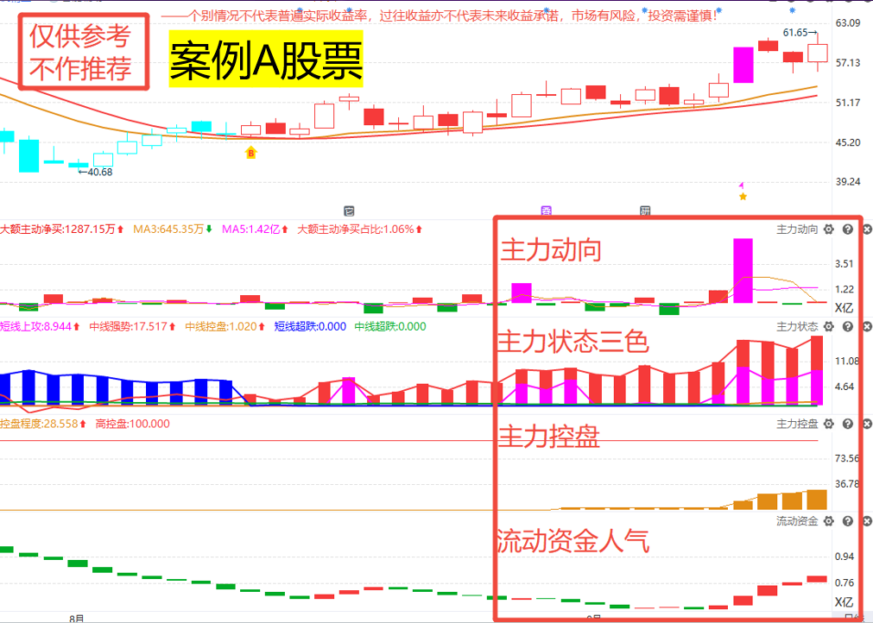
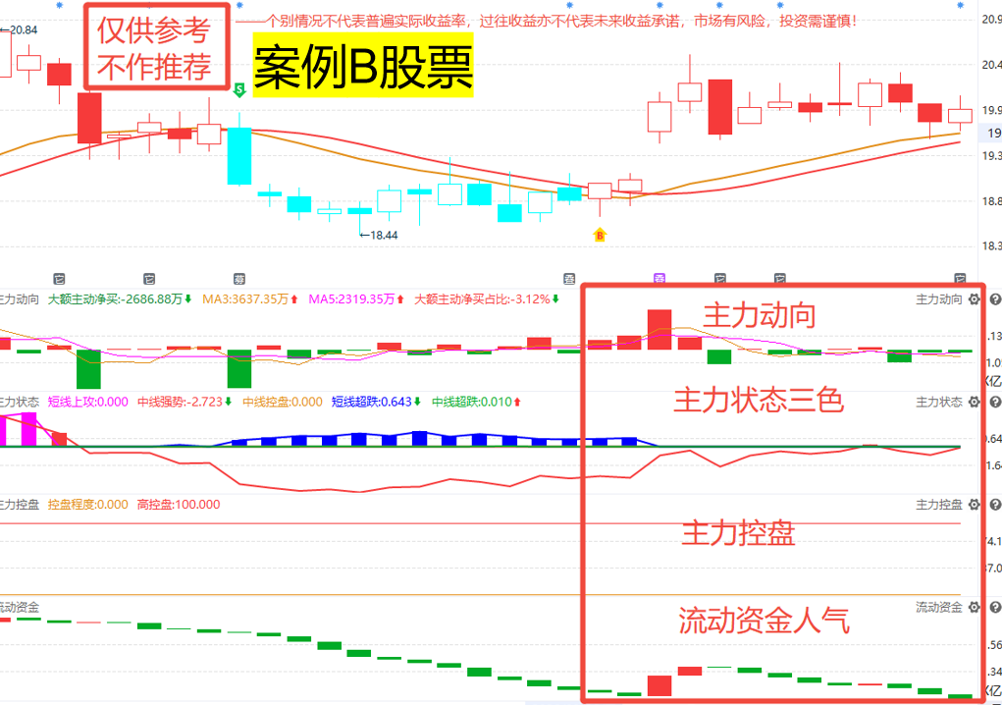
案例 A ？ 或 案例 B？
从软件资金信号判断，你认为哪个容易继续上升趋势 （选 A / B）？ 判断理由？

Slide 7
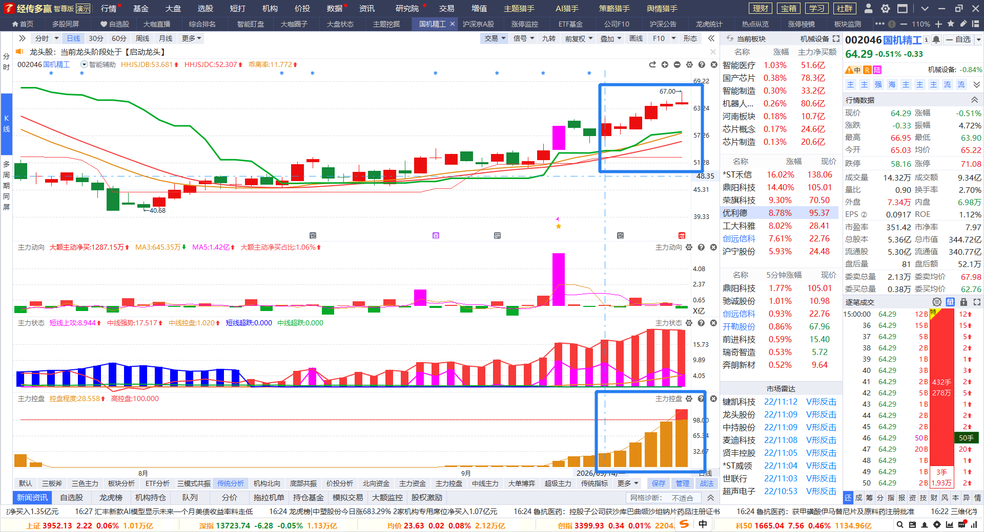
案例A（资金、趋势、热点、业绩）
过往案例
不作推荐
大单资金，控盘资金
持续性相对强

Slide 8
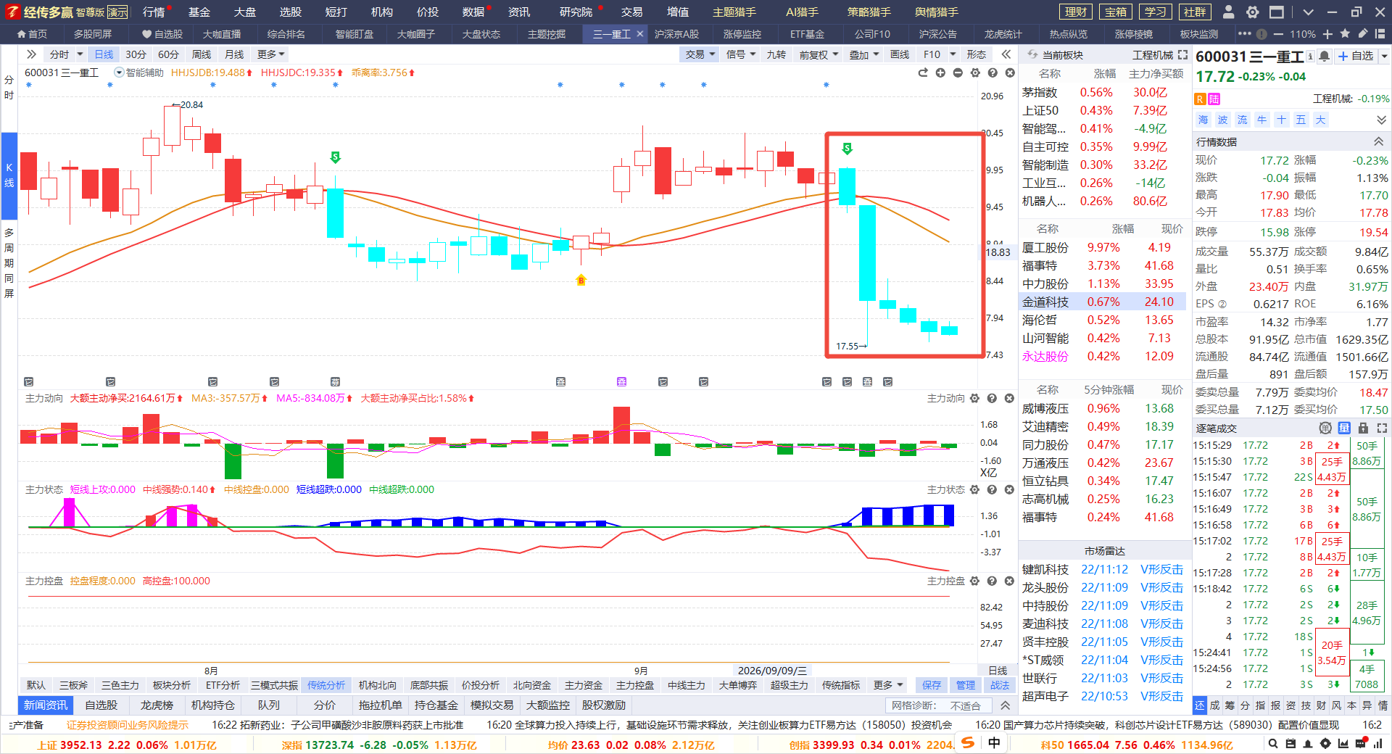
案例B（资金、趋势、热点、业绩）
过往案例
不作推荐
缺少资金
持续性差

Slide 9
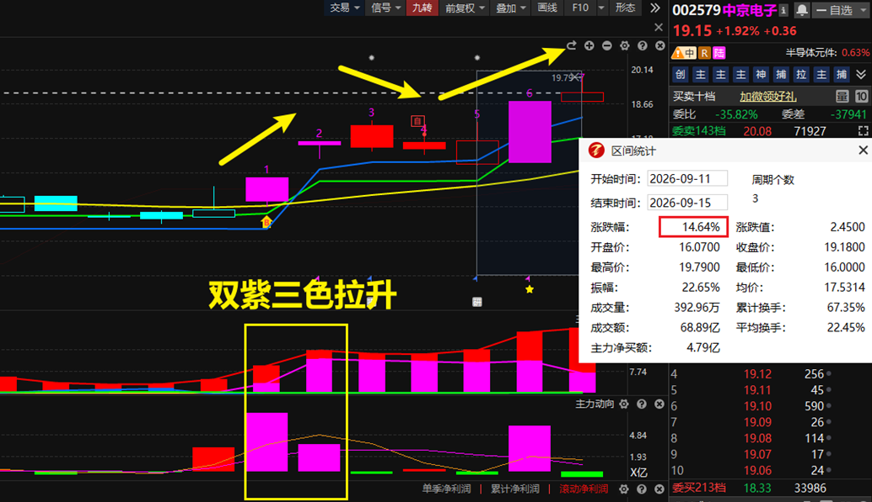



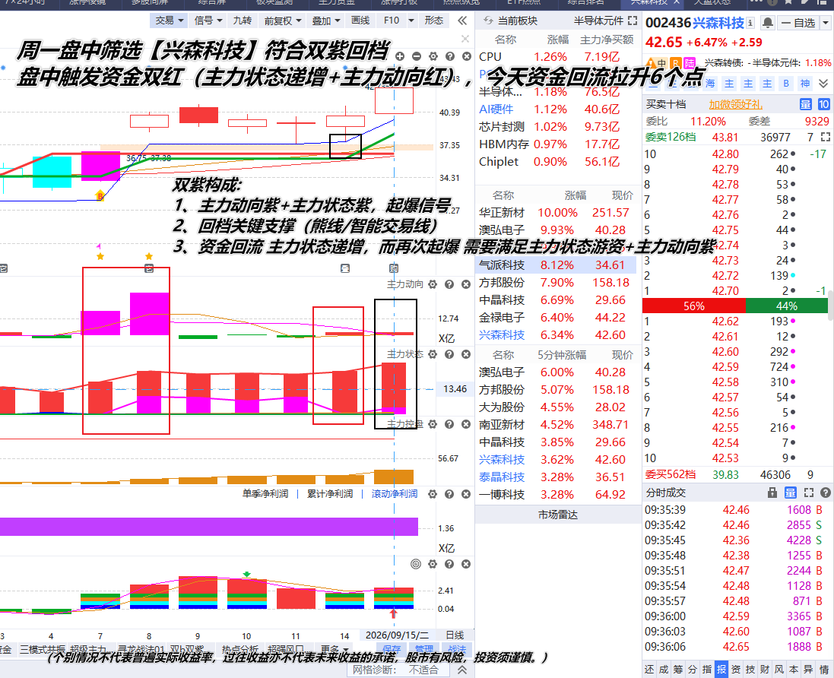
短线双紫学习回顾
案例不作推荐
案例不作推荐
拆解个股拉升逻辑：
① 涨停启动时符合双紫信号 = 主力动向紫+主力状态紫；
② 回踩过程中资金小幅流出，是洗盘，若跌破熊线支撑走；
③ 资金回流拉升，其中主力状态 红紫递增；

Slide 10
02
控盘主升，波段操作

Slide 11
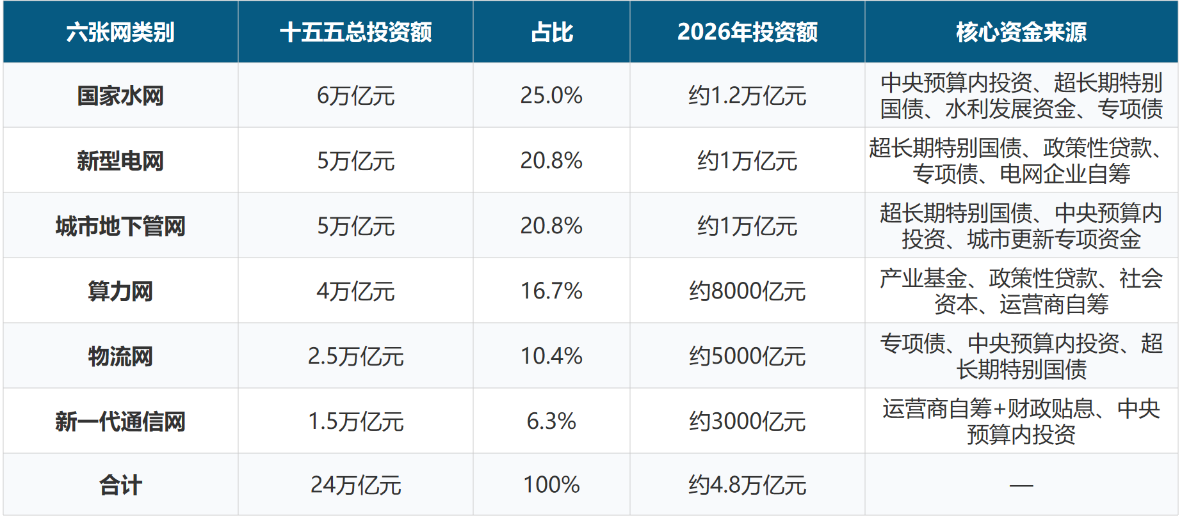
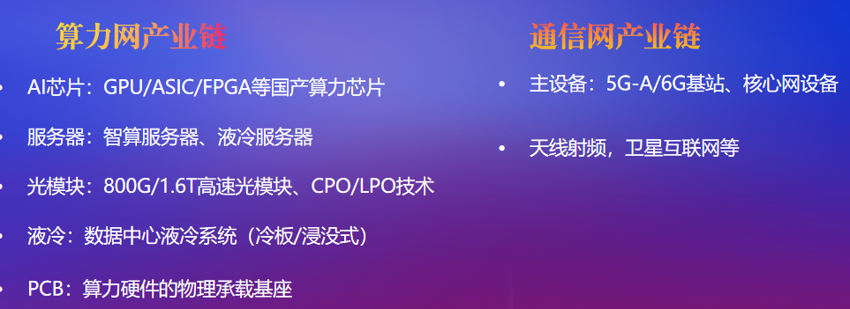
算力网+通信网是重中之重

Slide 12
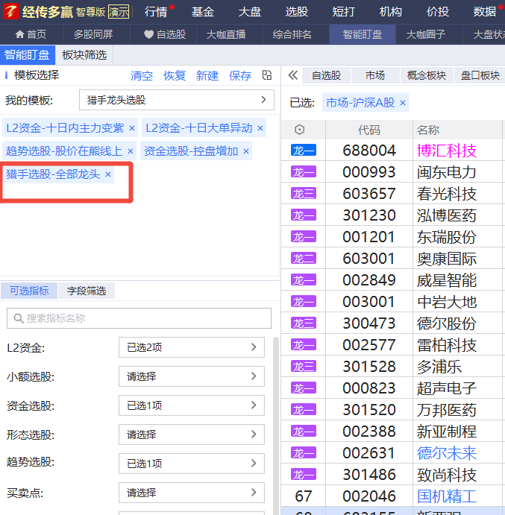
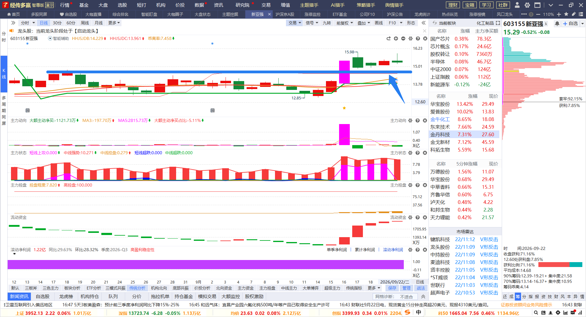
猎手龙头+资金+控盘+回档支撑
拆解个股拉升逻辑：
① 涨停启动时符合双紫信号 = 主力动向紫+主力状态紫；
② 回踩过程中资金小幅流出，是洗盘，若跌破熊线支撑走；
③ 资金回流拉升，其中主力状态 红紫递增；保持控盘增加

Slide 13
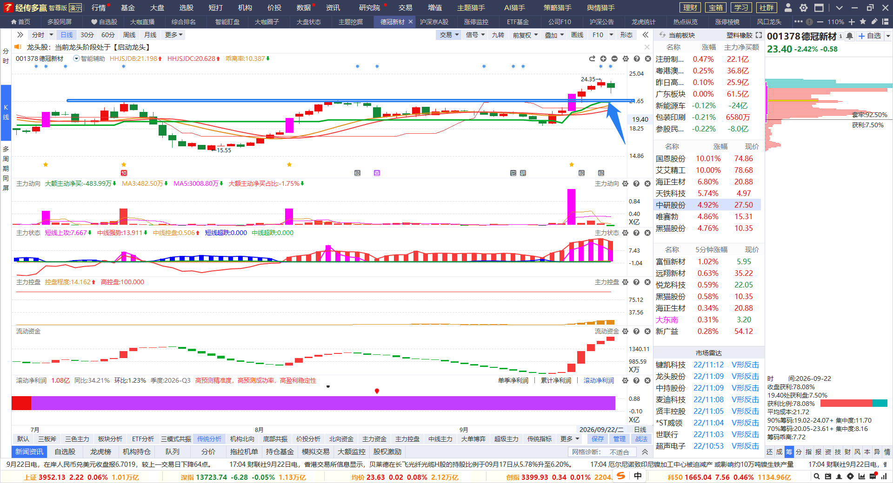
猎手龙头+资金+控盘+回档支撑
拆解个股拉升逻辑：
① 涨停启动时符合双紫信号 = 主力动向紫+主力状态紫；
② 回踩过程中资金小幅流出，是洗盘，若跌破熊线支撑走；
③ 资金回流拉升，其中主力状态 红紫递增；保持控盘增加

Slide 14
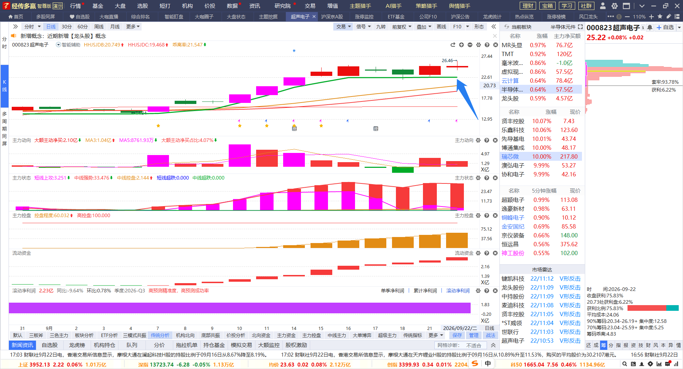
猎手龙头+资金+控盘+回档支撑
拆解个股拉升逻辑：
① 涨停启动时符合双紫信号 = 主力动向紫+主力状态紫；
② 回踩过程中资金小幅流出，是洗盘，若跌破熊线支撑走；
③ 资金回流拉升，其中主力状态 红紫递增；保持控盘增加

Slide 15
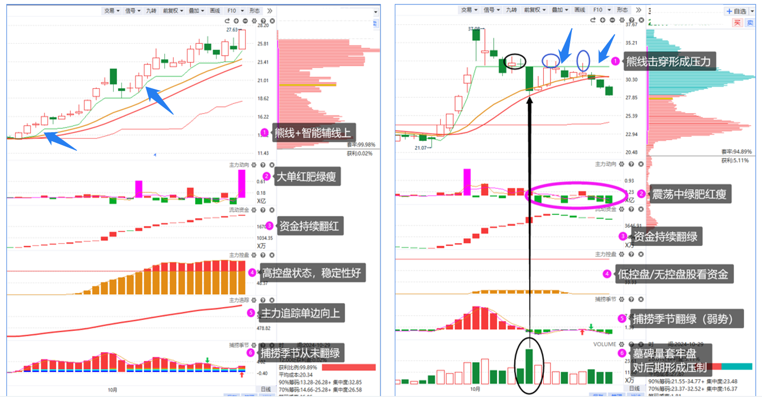
个股强弱区别判断

Slide 16
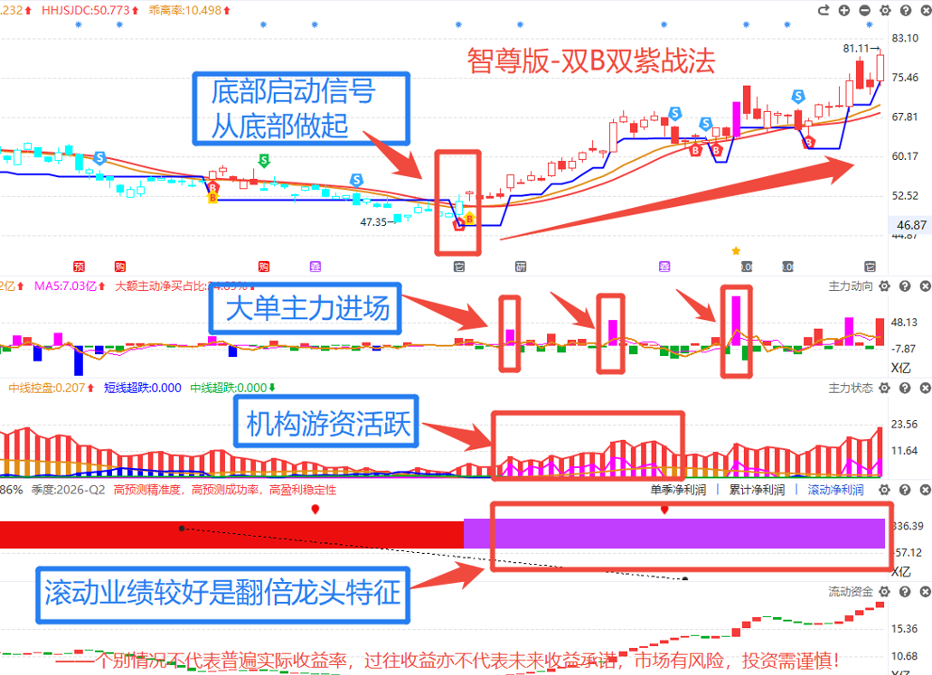
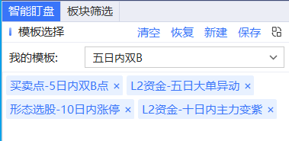
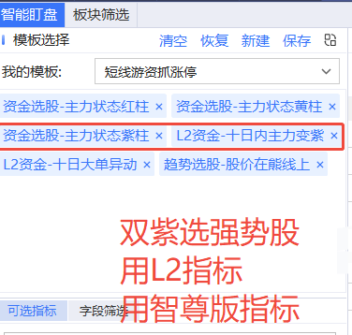
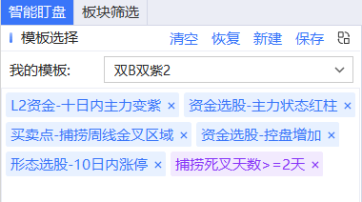
短线-双B双紫（强者恒强）

Slide 17
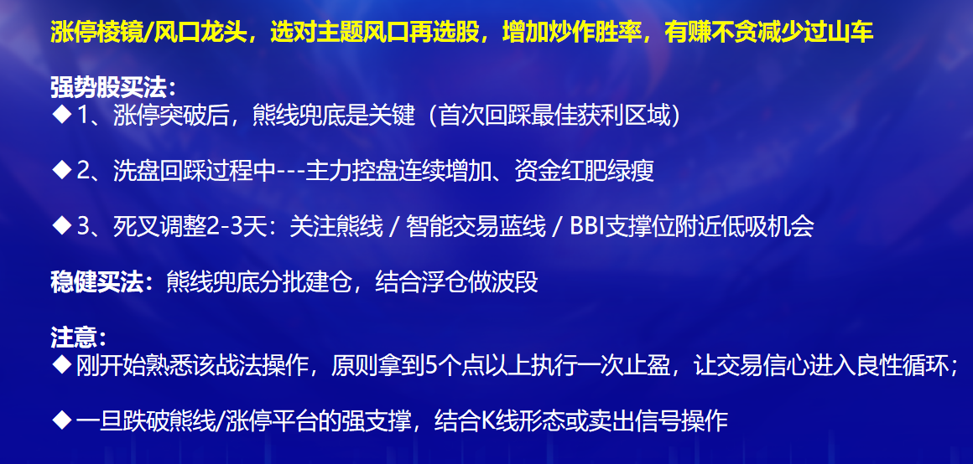
短线逻辑，龙头/涨停股

Slide 18
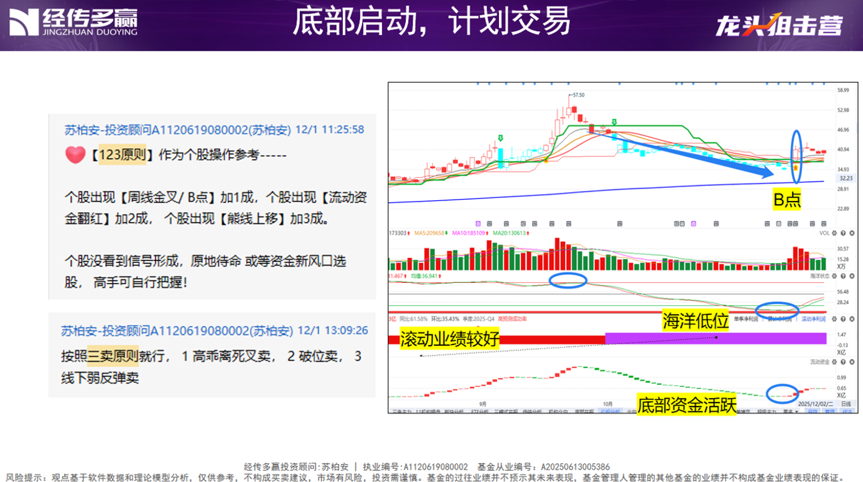
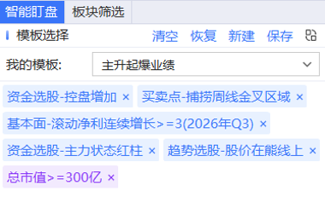
中线-底部启动（波段操作）

Slide 19
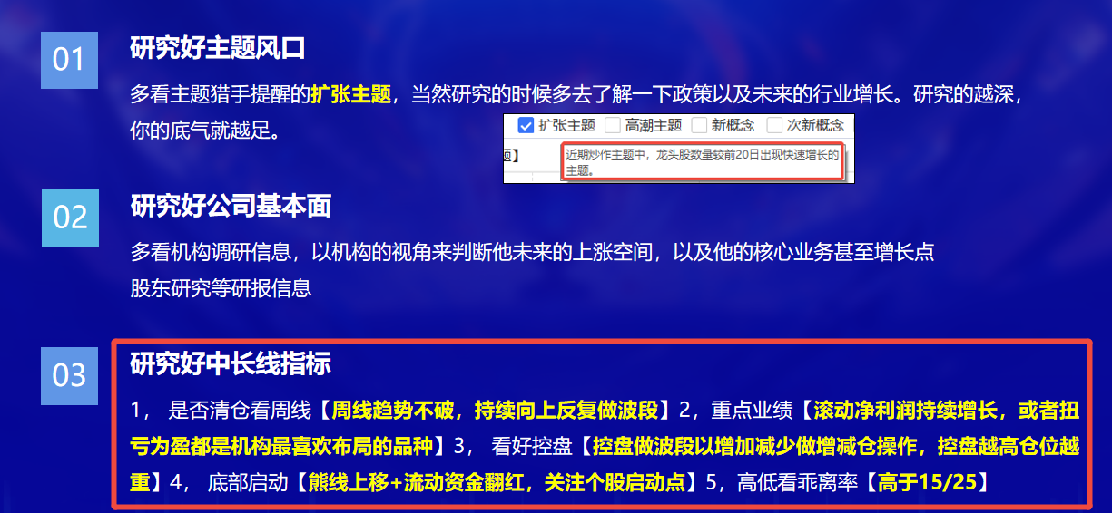
中长逻辑，做好未来的投资

Slide 20
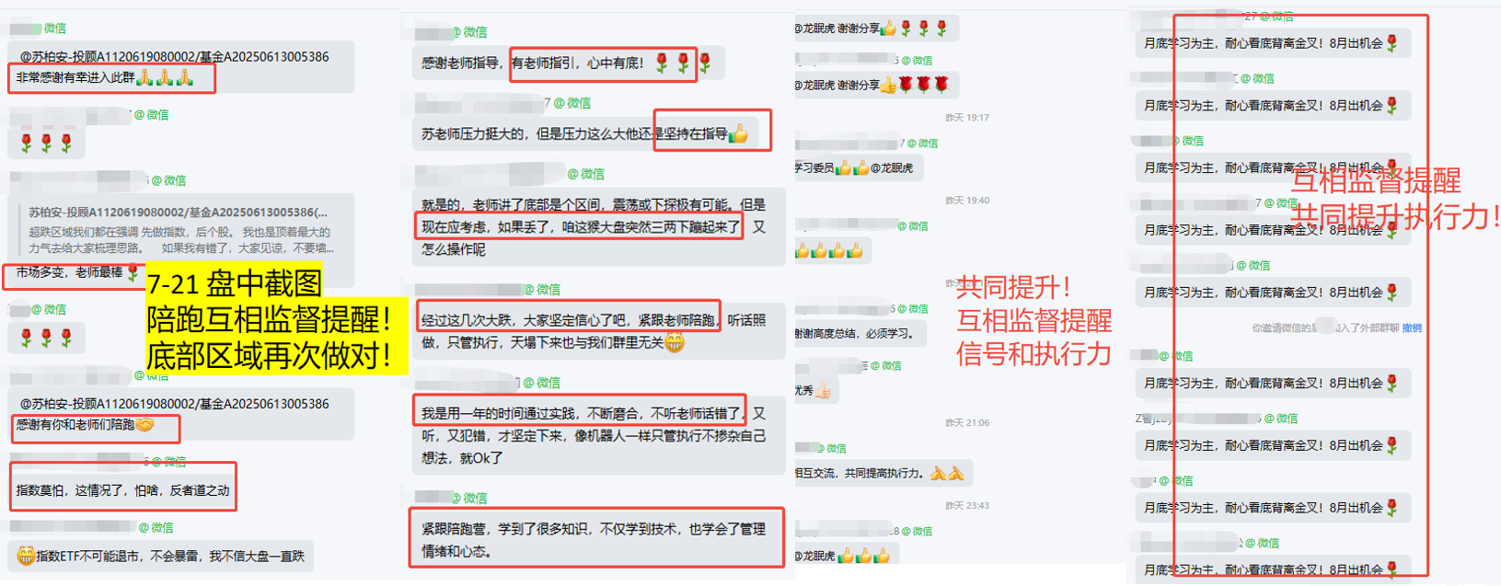
一人单干很累！互相监督提醒，共同提升执行力

Slide 21
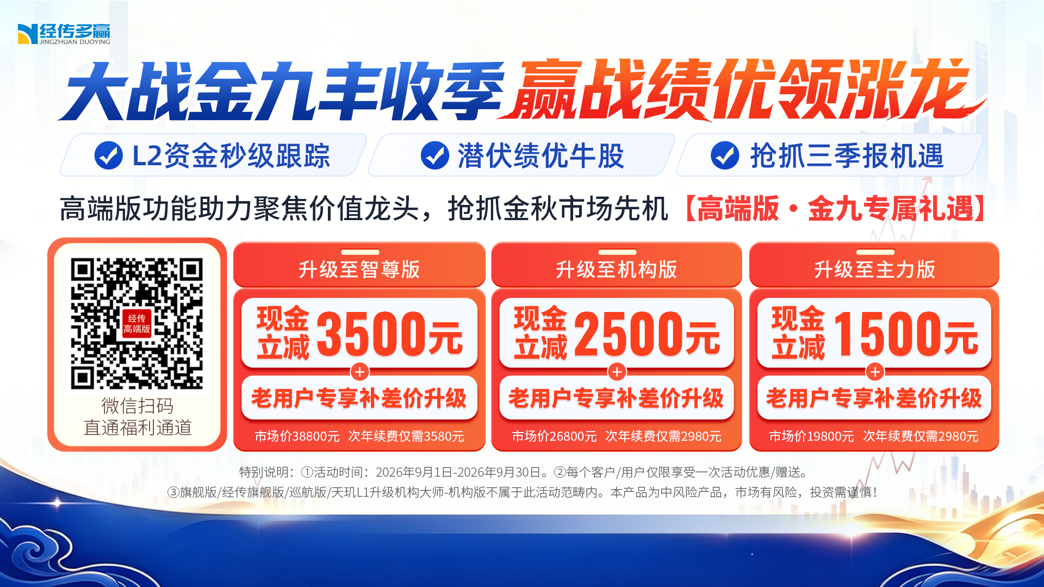

Slide 22


Slide 23
03
操作注意事项

Slide 24
炒股心法
1.锁定政策大方向，尽量专注某几个热点主题做好研究（一定要坚持看主题分析）。
2.一旦出现主题行情机会，一定要重视选股机会（政策、趋势、资金、人气、涨停等）
3.平时买股不要超过3只，行情再好买股也不超过5只。人的精力是有限，股票越多，操作越不稳定，通常越容易亏钱。
4.散户之所以能赚钱，就是一波行情/一只个股把波段做好了，敢于上仓位，敢于止盈止损。
(重点在于选股操作的盈利模式)，时时刻刻要记住保护本金最重要，其次是保护利润。
5.选择大于努力，个股选对行业、业绩、热点、资金（只赚能力圈范围内的钱） 。

Slide 25
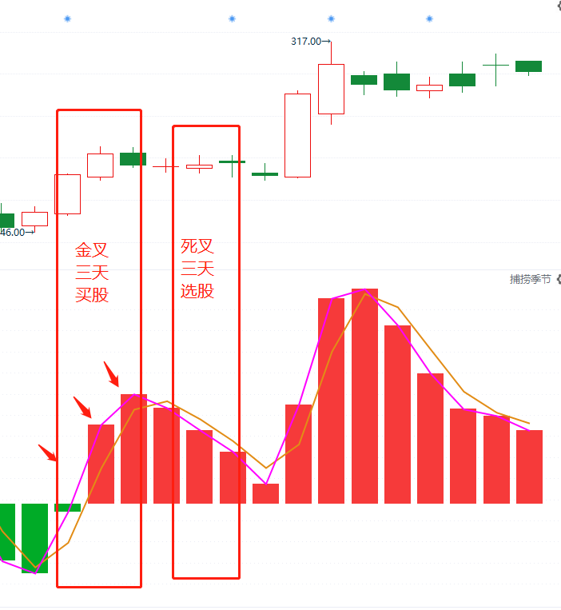
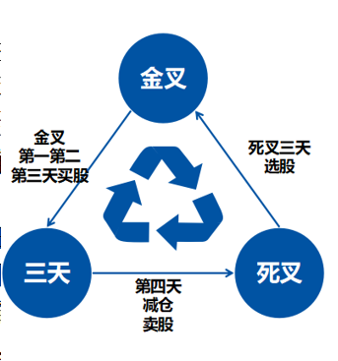
交易小结
买卖点---捕捞季节（3天原则）
买股是建立在趋势+资金都符合的阶段，做大概率的事情才能有好的预期
买股
1、买在捕捞季节死叉末端的回档，资金保持（一般死叉数柱子3-4根是调整充分）
特别注意：金叉出现之前的埋伏买股，都只能买一次，而且是底仓。金叉形成确认再加仓，利用浮仓操作。
2、稳健买点：智能辅助线/蓝线平台附近、金叉刚形成（柱子第1-2根合适，如金叉超过3-4根柱子之后，注意随时调整，乖离率高，谨慎追买，控制仓位）
告诉自己：回档买永远是更稳健，更省心；追高买需要控制仓位，执行力较高。
（好股票一定会有买点，追求波段，买不到一飞冲天。大阳线是符合预期，涨停是锦上添花）
一旦不及预期，预期之外的破位，观察资金和趋势是否都走坏，决定是否坚决离场，卖出保护本金

Slide 26
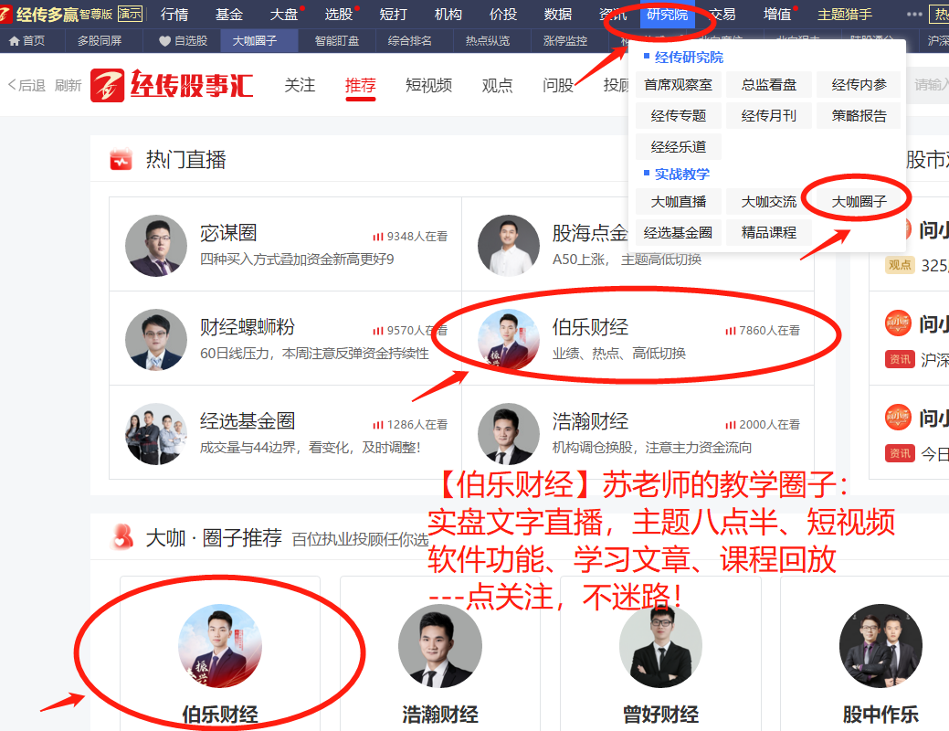
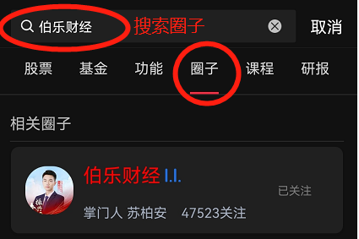
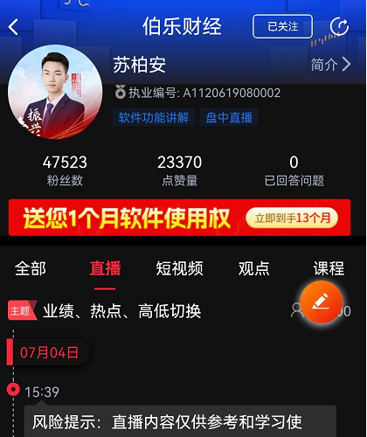

点关注，不迷路

